Slide 1
Мультикомфортное жилье
Алматы, 2016

Slide 2
Проблема и ее решение
Проблема:
Экология
Решение:
Проектирование ЭКО жилья
Преимущества технологии:
Экологичность 2.Энергоэффективность

Slide 3
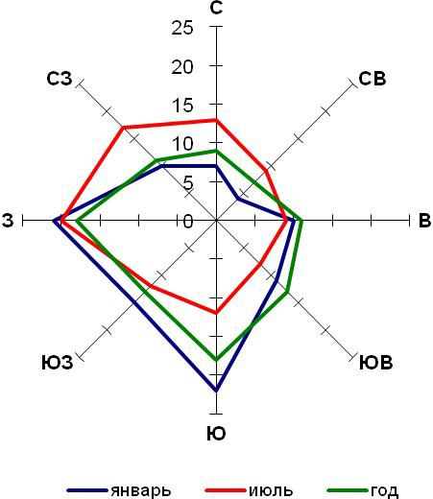
Влажный атлантический воздух обусловливает высокую относительную влажность воздуха. Территория города относится к зоне неустойчивого увлажнения. Среднегодовая влажность воздуха составляет 76%. Годовое количество осадков - 609 мм, в засушливые годы выпадает менее 400 мм осадков, а во влажные годы – более 800 мм.
Преобладающее направление ветров в городе – западные, северо-западные летом, западные,
юго-западные зимой.

Slide 4
СОДЕРЖАНИЕ
Концепция проекта
Решение генерального плана
Объемно-пространственное решение
Конструктивное решение
Планировочное решение
Концепция пассивного дома

Slide 5
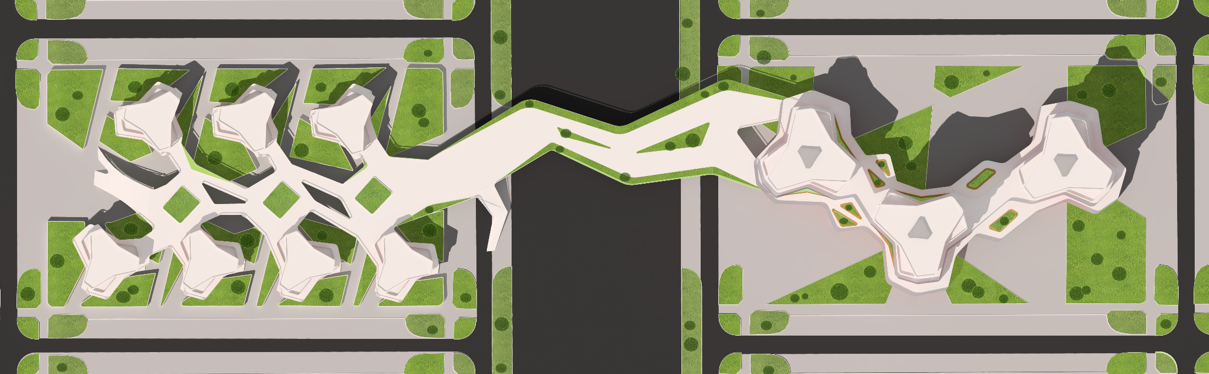
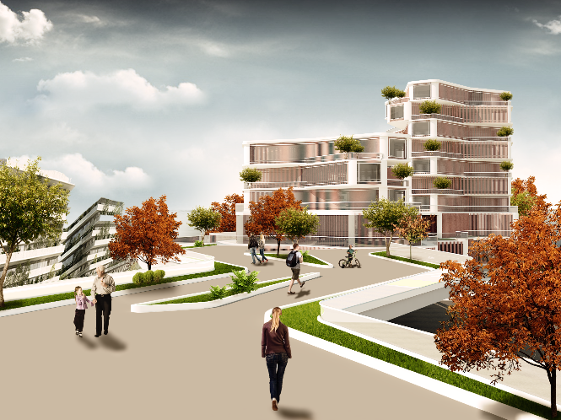
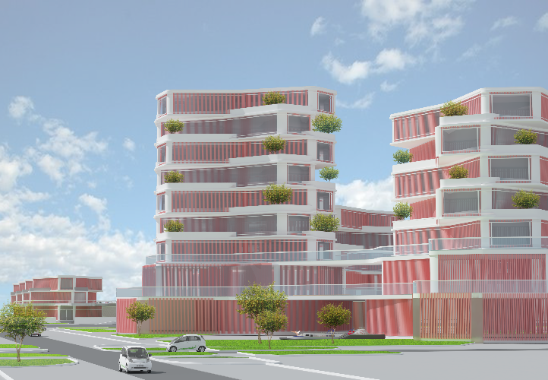
РЕШЕНИЕ ГЕНЕРАЛЬНОГО ПЛАНА

Slide 6
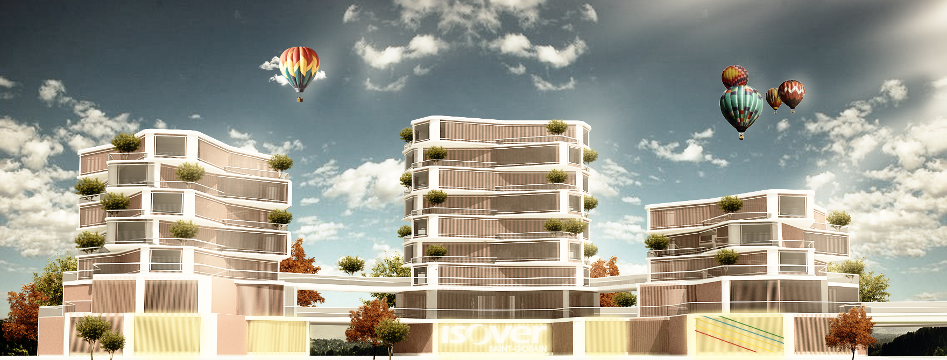
ОБЪЕМНО - ПРОСТРАНСТВЕННОЕ РЕШЕНИЕ

Slide 7
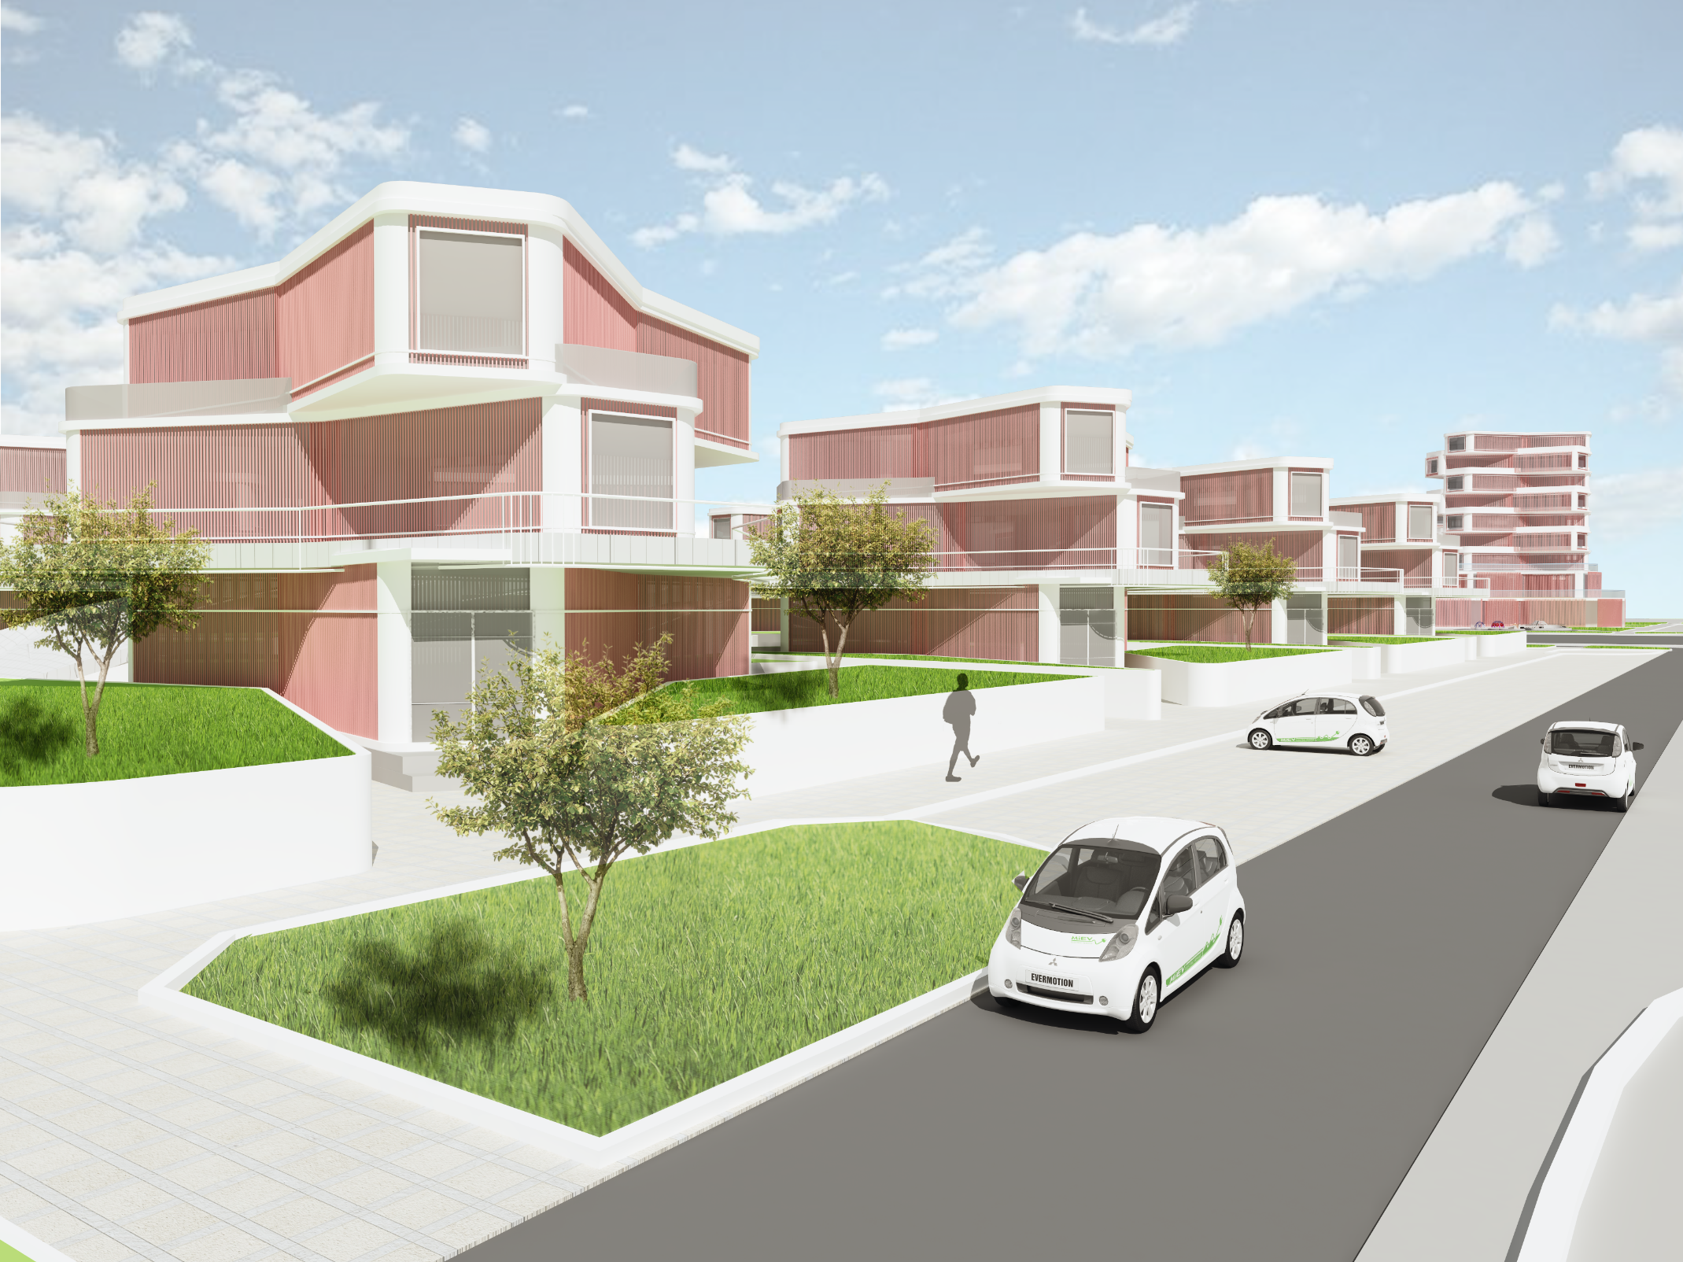

Slide 8


Slide 9
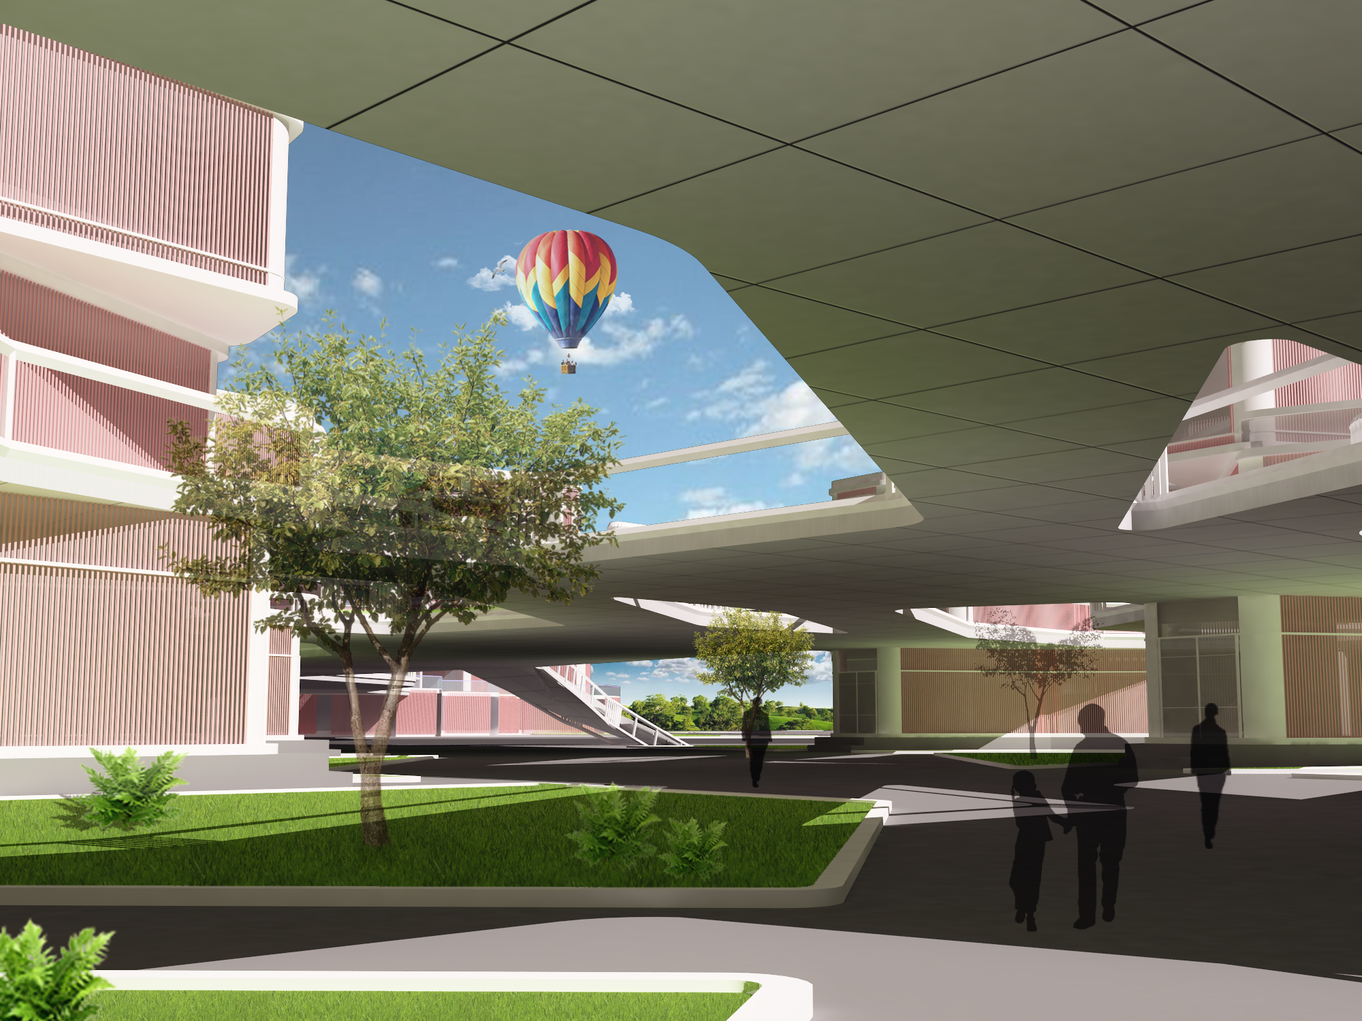

Slide 10
СПАСИБО ЗА ВНИМАНИЕ!!!

